Slide 1
§3.5 回归模型的其他函数形式
一、模型的类型与变换
二、非线性回归实例

Slide 2
在实际经济活动中，经济变量的关系是复杂的，直接表现为线性关系的情况并不多见。
如著名的恩格尔曲线(Engle curves)表现为幂函数曲线形式、宏观经济学中的菲利普斯曲线（Pillips cuves）表现为双曲线形式等。
但是，大部分非线性关系又可以通过一些简单的数学处理，使之化为数学上的线性关系，从而可以运用线性回归的方法进行计量经济学方面的处理。

Slide 3
一、模型的类型与变换
1、倒数模型、多项式模型与变量的直接置换法
例如，描述税收与税率关系的拉弗曲线：抛物线
s = a + b r + c r² c<0
s：税收； r：税率
设X₁ = r，X₂ = r²， 则原方程变换为
s = a + b X₁ + c X₂ c<0

Slide 4
2、幂函数模型、指数函数模型与对数变换法
例如，Cobb-Dauglas生产函数：幂函数
Q = AK^{α}L^{β}
Q：产出量，K：投入的资本；L：投入的劳动
方程两边取对数：
ln Q = ln A + α ln K + β ln L

Slide 5



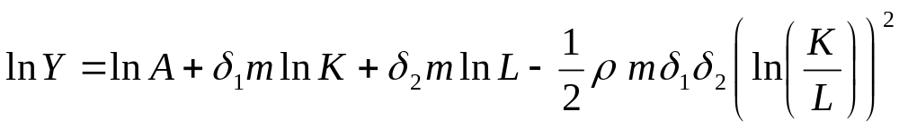
3、复杂函数模型与级数展开法
例如，不变替代弹性CES生产函数
(δ₁+δ₂=1, )
Q:产出量，K：资本投入，L：劳动投入
ρ：替代参数， δ_{1、}δ₂：分配参数
方程两边取对数后，得到：
将式中ln(δ₁K^{-ρ} + δ₂L^{-ρ})在ρ=0处展开泰勒级数,取关于ρ的线性项，即得到一个线性近似式。
如取0阶、1阶、2阶项，可得

Slide 6

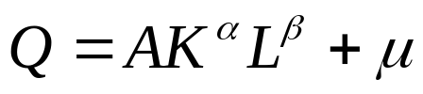
并非所有的函数形式都可以线性化
无法线性化模型的一般形式为:
其中，f(x₁,x₂,…,X_{k})为非线性函数。如：

Slide 7


二、非线性回归实例
例 建立中国城镇居民食品消费需求函数模型。
根据需求理论，居民对食品的消费需求函数大致为
(*)
Q:居民对食品的需求量，X：消费者的消费支出总额
P₁：食品价格指数，P₀：居民消费价格总指数。
零阶齐次性，当所有商品和消费者货币支出总额按同一比例变动时，需求量保持不变
(**)
为了进行比较，将同时估计（*）式与（**）式。

Slide 8


首先,确定具体的函数形式
根据恩格尔定律，居民对食品的消费支出与居民的总支出间呈幂函数的变化关系:
对数变换:
(***)
考虑到零阶齐次性时
(****)
(****)式也可看成是对（***）式施加如下约束而得
因此，对（****）式进行回归，就意味着原需求函数满足零阶齐次性条件。

Slide 9
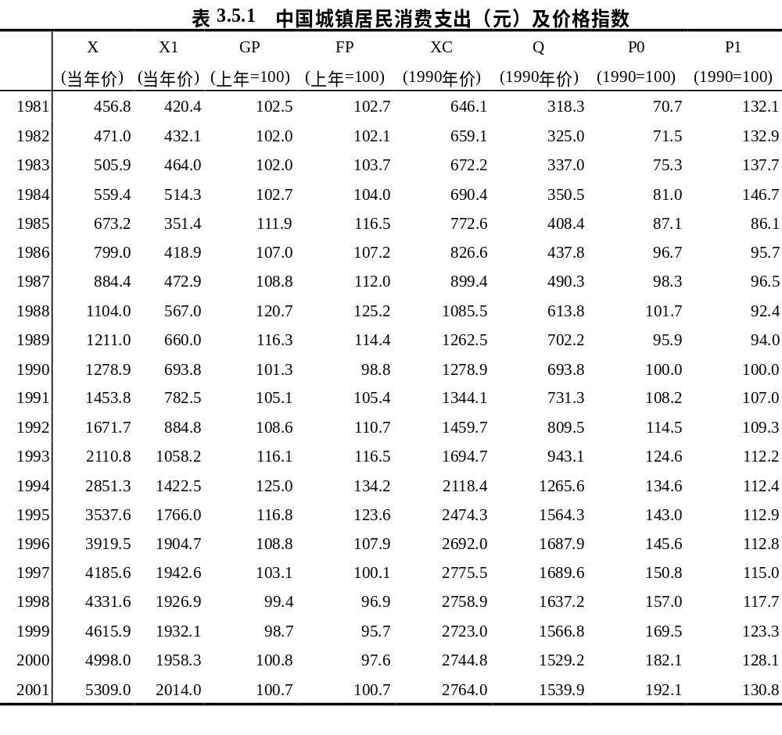
X：人均消费
X1：人均食品消费
GP：居民消费价格指数
FP：居民食品消费价格指数
XC：人均消费（90年价）
Q：人均食品消费（90年价）
P0：居民消费价格缩减指数（1990=100）
P：居民食品消费价格缩减指数（1990=100

Slide 10
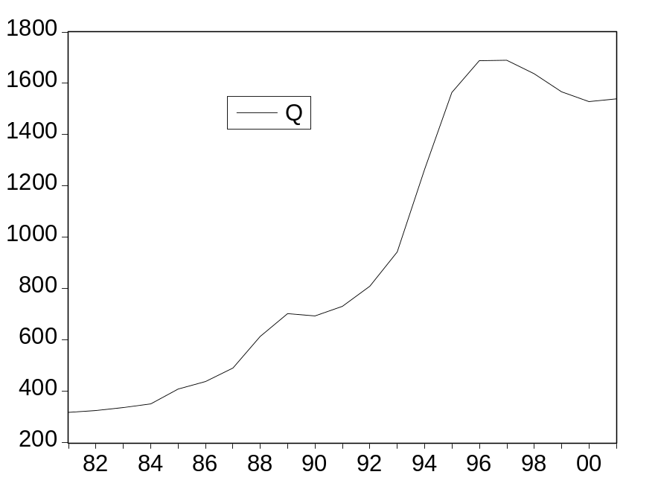
中国城镇居民人均食品消费
特征：
消费行为在1981~1995年间表现出较强的一致性
1995年之后呈现出另外一种变动特征。
建立1981~1994年中国城镇居民对食品的消费需求模型:
(9.03) (25.35) (-2.28) (-7.34)

Slide 11
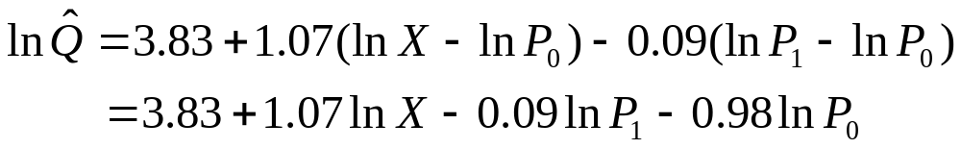
按零阶齐次性表达式回归:
（75.86）(52.66) (-3.62)
为了比较，改写该式为：
发现与
接近。
意味着：所建立的食品需求函数满足零阶齐次性特征

